Slide 1
第六章
效率多元分散

Slide 2
學習目標
了解共變異數和相關係數如何產生多元分散的效果，來降低投資組合的風險。
建構具有效率的投資組合。
估計風險性投資組合的最適成分。
運用因素模型分析有價證券與投資組合的風險特性。

Slide 3
本章架構
6.1 多元分散與投資組合的風險
6.2 涵蓋兩風險性資產的資產配置
6.3 搭配無風險資產的最適風險性投資組合
6.4 多項風險性資產所形成的效率多元分散
6.5 單因子資產市場

Slide 4
多元分散與投資組合的風險
市場風險、系統風險、不可分散的風險
  與整體經濟層面有關、無法經由多元分散來消除的風險。
特定風險、公司特有風險、非系統風險、可分散的風險
  可經由多元分散來消除的風險。

Slide 5
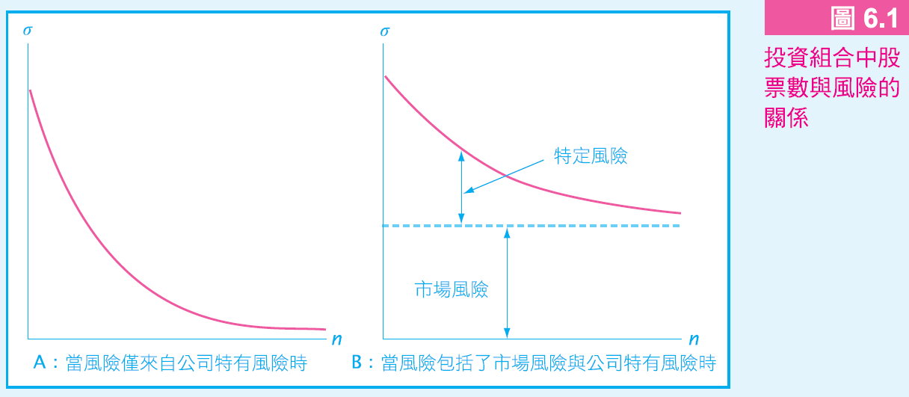
多元分散與投資組合的風險

Slide 6
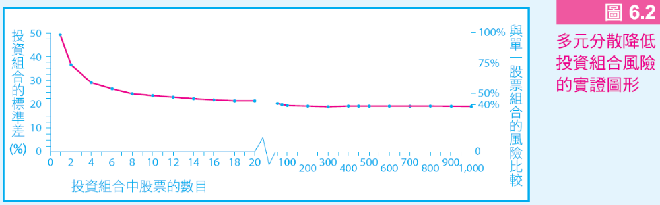
多元分散與投資組合的風險

Slide 7
涵蓋兩風險性資產的資產配置
共變異數與相關係數
以歷史資料估算風險與報酬
投資組合含有兩項風險性資產時的三項法則
  法則 1：投資組合的報酬率，等於投資組合內各有價證券的報酬，乘以各有價證券以投資比例為權值後的加權平均。
  法則 2：投資組合的預期報酬率，等於投資組合內各有價證券的預期報酬率，乘以各有價證券權值後的加權平均。
  法則3：風險性投資組合報酬率的變異數。

Slide 8
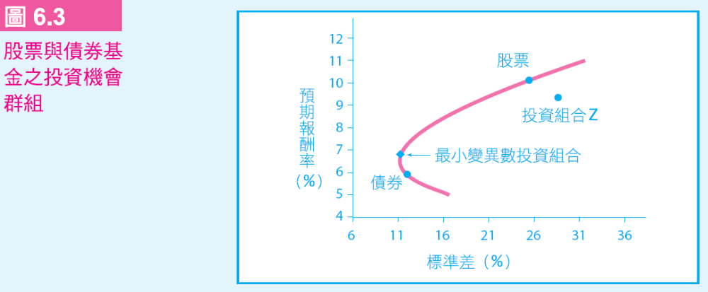
涵蓋兩風險性資產的資產配置
投資組合含有兩項風險性資產時的風險報酬互換關係。
  投資機會群組：投資組合中各種風險與報酬的集合。

Slide 9
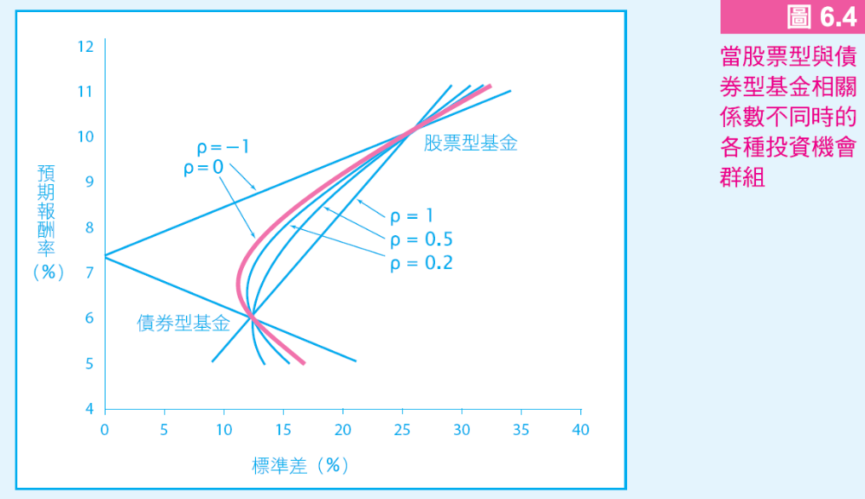
涵蓋兩風險性資產的資產配置
平均值－變異數準則

Slide 10
搭配無風險資產的最適風險性投資組合
最適風險性投資組合
  無風險資產與風險性資產的最佳搭配所形成的整體投資組合。

Slide 11
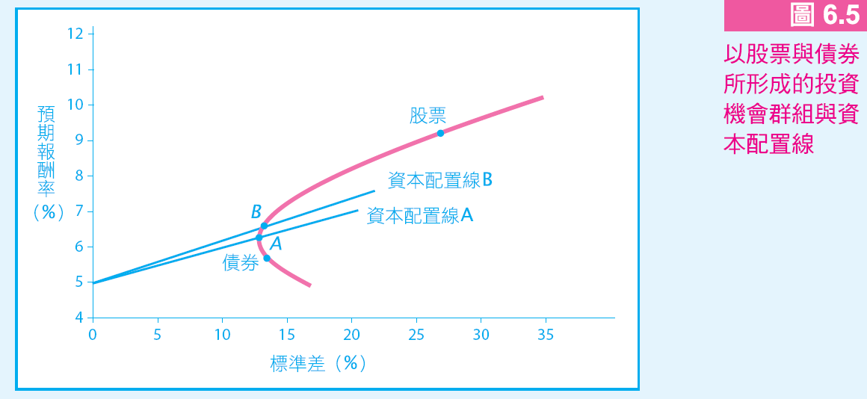
搭配無風險資產的最適風險性投資組合

Slide 12
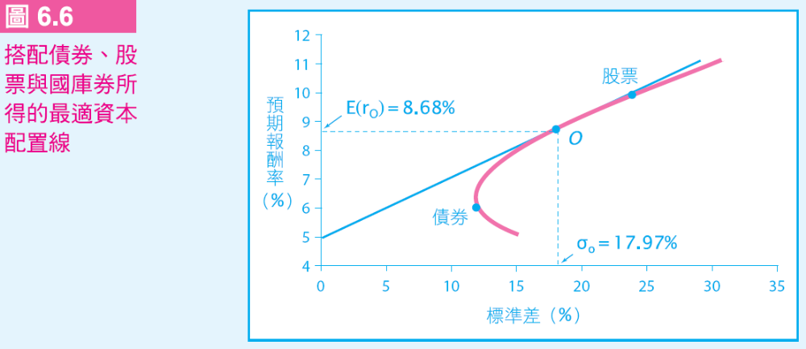
搭配無風險資產的最適風險性投資組合

Slide 13
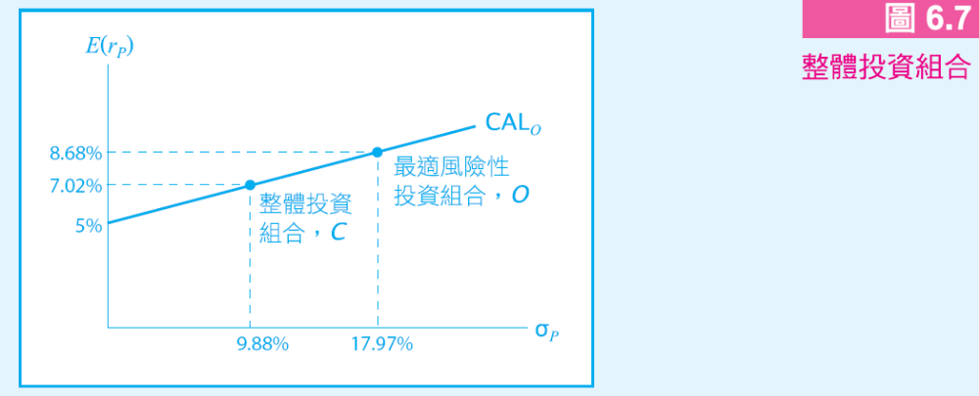
搭配無風險資產的最適風險性投資組合

Slide 14
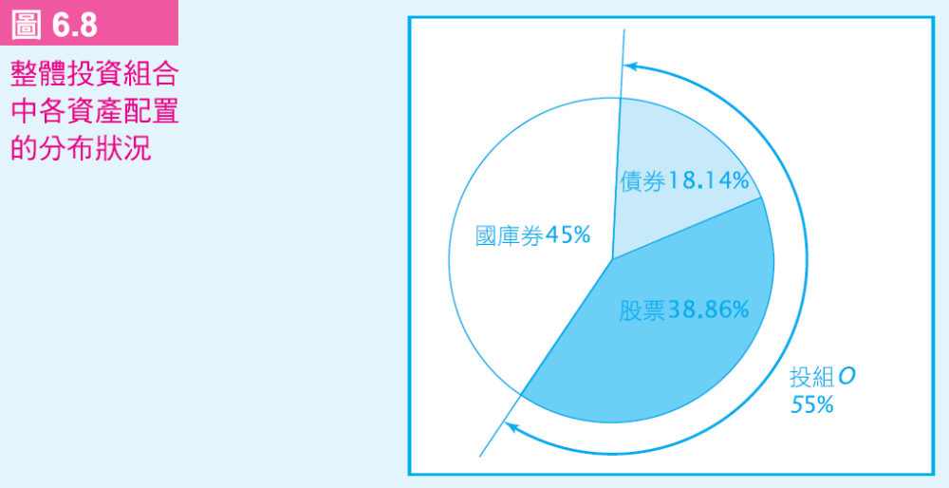
搭配無風險資產的最適風險性投資組合

Slide 15
多項風險性資產所形成的效率多元分散
以風險性資產形成效率前緣線
  效率前緣線：在各個既定的風險水準上，極大化預期報酬後所勾勒出來的曲線。
選擇最適風險性投資組合
整體投資組合與階段性區隔
  階段區隔屬性：投資組合的抉擇可區隔為兩階段：(1)決定出最適風險性投資組合；(2)依投資人偏好的不同，在風險性投資組合與無風險資產中進行配置。

Slide 16
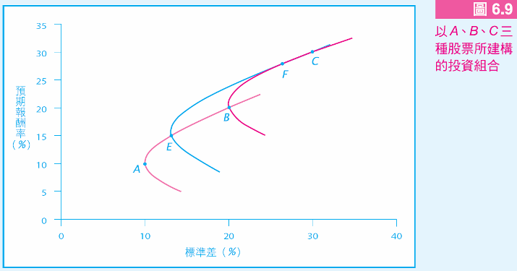
多項風險性資產所形成的效率多元分散

Slide 17
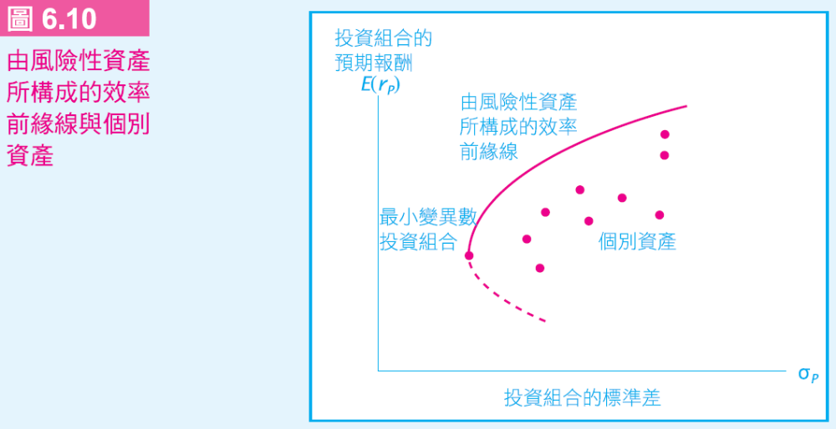
多項風險性資產所形成的效率多元分散

Slide 18
單因子資產市場
因素模型
  衡量系統風險與非系統風險對有價證券報酬率影響程度的統計模型。
超額報酬
  高於無風險利率水準的報酬。
貝它值
  個別證券（或投資組合）的報酬對於系統或市場因素的敏感度。

Slide 19
單因子資產市場
以單因子指數模型衡量證券報酬
  指數模型：以標準普爾500等市場指數來做為系統風險變數的股票報酬衡量模型。
  個別有價證券報酬的總變異：
    系統風險
    公司特有風險或非系統風險

Slide 20
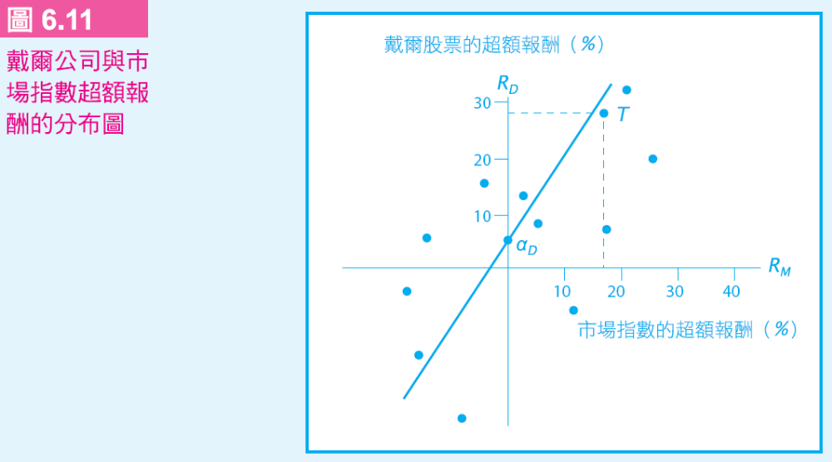
單因子資產市場
單因子指數模型的統計量與圖示
  證券特徵線：描繪個別有價證券超額報酬與市場超額報酬關係的直線。

Slide 21
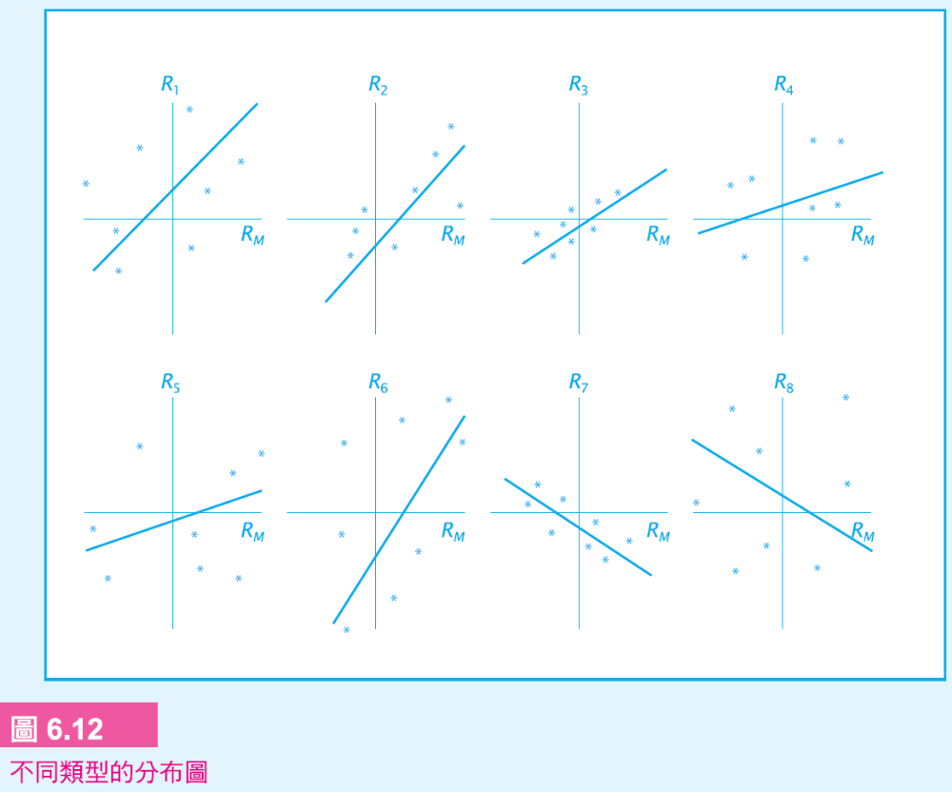
單因子資產市場

Slide 22
在單因子證券市場中進行多元分散投資
投資組合的市場風險取決於市場變異數和投資組合對市場的敏感度。
要降低屬於市場層面的風險，投資組合靠的是較低的β 值，而非不斷增加有價證券的數目。
已將風險分散的投資人，應將注意力放在系統風險上。

